Slide 1
Inteligencia Artificial II Clase 6
Inteligencia Artificial II - Dazza, Emilio Esteban
Generators

Slide 2
Un poco de historia
Inteligencia Artificial II - Dazza, Emilio Esteban

Slide 3
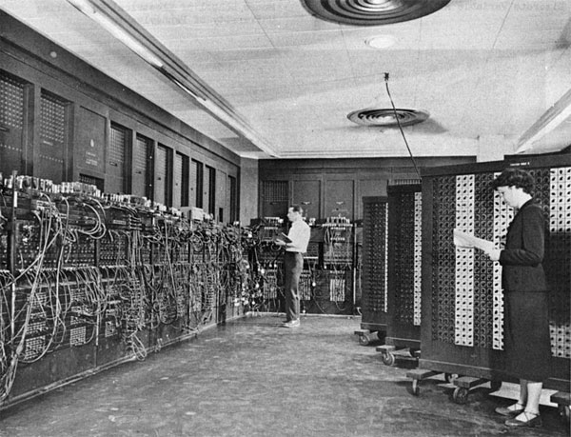
Single Process
Inteligencia Artificial II - Dazza, Emilio Esteban
Notes:
Las computadora estaban diseñadas para ejecutar una única tarea a la vez. Para modificar su comportamiento, había que modificar la computadora de manera directa.
Ej: si estaba sumando 2 + 10 y ahora quiero hacer 5 + 10, tengo que modificar la maquina.
Código Enigma.
Habia que reservar turno, se te daba un tiempo para modificar la pc y utilizarla.
Se utilizaba mucho tiempo en solamente la modificación de la máquina.

Slide 4
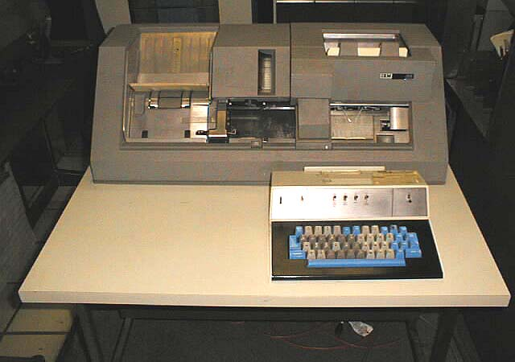
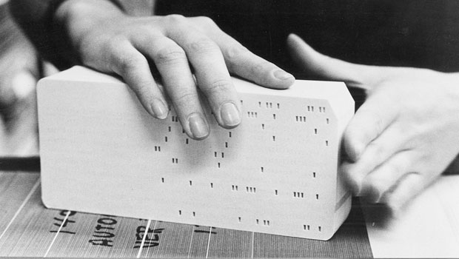
Batching
Inteligencia Artificial II - Dazza, Emilio Esteban
Maximizar eficiencia: Ejecutar varias tareas sin necesidad de un operador
Notes:
Comienza a aparecer a finales del siglo XIX. A través de input establecido por el usuario, se le puede dar mas data a los programas por vez.
Ej: las tarjetas marcadas. Una compu que suma puede tener una tarjeta que es 2 + 2, otra que es 5 + 10, y no necesito modificar la maquina para darle diferentes valores.
Las primeras máquinas tenían una sola funcionalidad, pero mas adelante (alrededor de 1906) aparecen máquinas que pueden realizar diferentes tareas, para lo cual el usuario tenia que recablear los paneles (plugboards)
Una vez que empieza a trabajar, tenes que esperar a que termine antes de hacer otra cosa.
En una palabra, en vez de: preparar – ejecutar - preparar – ejecutar - preparar – ejecutar
Ahora es: preparar - ejecutar - ejecutar - ejecutar - ejecutar - ejecutar

Slide 5
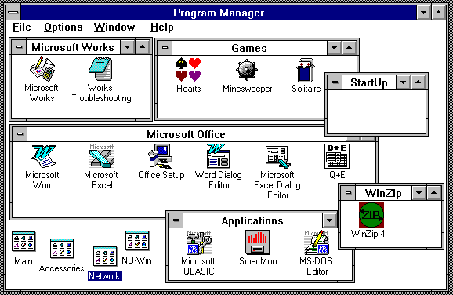
Cooperative multitasking
Inteligencia Artificial II - Dazza, Emilio Esteban
Se desea interactuar o hacer otras cosas mientras se ejecuta una tarea.
Cada proceso:
Tiene su propio contexto y stack.
Recursos desprotegidos (general, no obligatorio)
Cede el control (yield) al S.O. frecuentemente pero a su criterio. Si falla/se olvida se traba todo el sistema.
Comparten el CPU pero solo hay un proceso ejecutándose a la vez.
Comunicación directa entre procesos por memoria.
Kernel
Memory
Notes:
Los programadores establecen manualmente en que momentos se devuelve el control al S.O.
Utilizado en la época previa al W95. Actualmente no tanto.
Un programa puede romper otros, debido al acceso irrestricto a los recursos.
El kernel es el software del S.O que se encarga de la administración de todo. (conecta el software con el hardware, decidiendo quien puede usar que recursos y cuando)

Slide 6
Preemptive multitasking
Inteligencia Artificial II - Dazza, Emilio Esteban
Kernel
Memory
Cada proceso:
Tiene su propio contexto, stack, heap y “handles”.
Recursos protegidos
El S.O. “repatria” el CPU del proceso en curso, interrumpiendolo cuando necesita. Esto evita acaparar el CPU y que “se tilde todo”.
Comparten el CPU pero solo hay un proceso ejecutándose a la vez.
Cómo está todo protegido, cualquier comunicación es a través del S.O. y eso es lento. Por otro lado, puede controlar que no haya problemas de sincronización, permitiendo usar múltiples “cores”.
Notes:
El meyor problema que tiene es que no se tiene ningún control sobre el momento en el que se “cede” el control al kernel, por lo que puede suceder en cualquier momento.

Slide 7
Multithreading
Inteligencia Artificial II - Dazza, Emilio Esteban
Memory
Kernel
Process 0
Thread 1
Thread 0
Process 1
Cada thread (hilo):
Tiene su propio contexto y stack.
Recursos del proceso compartidos desprotegidos (protegidos entre procesos)
El S.O. “repatria” el CPU del proceso en curso, interrumpiendolo cuando necesita.
Comunicación entre threads directa, eso es rápido.
La falta del control del S.O. genera varias condiciones de carrera.
Process 2
Notes:
Permite hacer mas cosas en paralelo, al poder poner procesos a diferentes “cores” del CPU.
Permite que los programas puedan responder a nuevo input en medio de su ejecución, moviendo la ejecución a otro thread, mientras queda un thread para detectar el input.
Cada proceso es una instancia de un programa
Un fallo de un thread puede crashear su proceso
Al no tener control sobre cuando se cortan las cosas, pueden generarse condiciones de carrera. Éstas se dan cuando un thread es dependiente del resultado de otro, y si se interrumpe la primera para dar paso a la segunda, pueden generarse bugs. Ej: A y B aumentan un int opera A, escribe A, opera B, escribe B => valor 2 Opera A, Opera B, Escribe A, Escribe B => valor 1

Slide 8
Los juegos modernos
Inteligencia Artificial II - Dazza, Emilio Esteban
El engine, por performance, puede correr distintos threads:
Rendering, collision & response, networking, gameplay logic.
Pero en el thread de lógica de gameplay (o scripting) se puede manejar con programación cooperativa a través de corrutinas.
No hay condiciones de carrera graves ni necesidad de operaciones atómicas (costosas)
No se pueden romper otros programas, todo queda en un sistema cerrado y planteado desde la arquitectura.

Slide 9
Inteligencia Artificial II - Dazza, Emilio Esteban
Generators
Es lo que permite la existencia de corrutinas dentro de Unity.
Todos los generadores son Iteradores.
Devuelven una secuencia de elementos, de a uno por vez (mediante el yield return )
Notes:
O sea que los generators son….

Slide 10
Inteligencia Artificial II - Dazza, Emilio Esteban
var col = Enumerable.Range(0,5);
var col = Gen(0,5);
IEnumerable<T> Gen<T>(T seed, int limit)
{
T acum = seed;
for (int i = 0; i < limit; i++)
{
yield return acum;
acum++;
}
}
Notes:
O sea que los generators son….

Slide 11
Inteligencia Artificial II - Dazza, Emilio Esteban
var col = nums.concat(col2);
var col = Unison(col2);
IEnumerable<T> Unison<T>(IEnumerable<T> seed, IEnumerable<T> sc)
{
}
foreach (var elem in seed)
yield return elem;
foreach (var elem in sc)
yield return elem;
Notes:
O sea que los generators son….

Slide 12
Inteligencia Artificial II - Dazza, Emilio Esteban
var col = nums.Where(x => x < 6);
var col = FilterCol(nums, x => x < 6);
IEnumerable<T> FilterCol<T>(IEnumerable<T> seed, Func<T, bool> pred)
{
foreach (var elem in seed)
{
if (pred(elem) )
yield return elem;
}
}
Notes:
O sea que los generators son….

Slide 13
Inteligencia Artificial II - Dazza, Emilio Esteban
var col = nums.SelectMany(x => x.MyChilds);
var col = SelectALot(nums, x => x.MyChilds);
IEnumerable<K> SelectALot<T, K>(IEnumerable<T> seed,
Func<T, IEnumerable<K>> pred)
{
foreach (var elem in seed)
{
foreach (var child in pred(elem) )
yield return child;
}
}
Notes:
O sea que los generators son….

Slide 14
Inteligencia Artificial II - Dazza, Emilio Esteban
ReCuRsIoN + LINQ
public static FList<Transform> RecuSelectMany(Transform xf)
{
}
return xf + FList.Create(xf.OfType<Transform>().SelectMany(x =>
RecuSelectMany(x)));
public static FList<Transform> RecuAggregate(Transform xf)
{
}
return xf + xf.OfType<Transform>().Aggregate(FList.Create<Transform>(),
(a, x) => a + RecuAggregate(x));
Notes:
O sea que los generators son….

